Slide 1
Dreamhack Wargame
CVE 분석 발표
ColorGen문제로 보는
Prototype Pollution(CVE-2020-28495)
CVE-2020-28495 (total.js set 함수)
발표자: 채우혁 | 날짜: 2026-01-07
Notes:
[Sources] - https://nvd.nist.gov/vuln/detail/CVE-2020-28495 - https://security.snyk.io/vuln/SNYK-JS-TOTALJS-1046671

Slide 2
01
P R E S E N T A T I O N
발표 목차
1. ColorGen 문제와 total.js의 역할
2. CVE-2020-28495 개요 (영향 버전/심각도)
3. Prototype Pollution 핵심 원리
4. ColorGen 코드에서 취약 패턴 찾기
5. 영향
6. 예방법
Notes:
[Sources]

Slide 3
02
P R E S E N T A T I O N
ColorGen과 total.js
ColorGen (Dreamhack)
total.js utils.set
입력값을 서버가 처리
요청 body의 키/값을 처리
내부 설정 객체인(obj)에 반영
• set(obj, path, value) 형식으로 값을 받음
• 예) "a.b.c" → obj.a.b.c = value
• path가 사용자 입력이면 위험
핵심 포인트: 사용자 입력이 path(경로)로 들어가면 Prototype Pollution 이 발생가능
Notes:
[Sources] - https://dreamhack.io/forum/qna/5854/

Slide 4
03
P R E S E N T A T I O N
CVE 개요
CVE-2020-28495 요약
CVE-2020-28495
대상: total.js < 3.4.7
원인: set() 함수에서 경로키 검증이 미흡
영향: 앱 구조에 따라 설정 오염 / Property Injection / (일부 상황) RCE 가능
조치: 3.4.7+로 업그레이드
CVSS 7.3 HIGH
취약점 유형: Prototype Pollution
Notes:
[Sources] - https://nvd.nist.gov/vuln/detail/CVE-2020-28495 - https://security.snyk.io/vuln/SNYK-JS-TOTALJS-1046671

Slide 5
04
P R E S E N T A T I O N
Prototype Pollution 핵심
정의와 발생 흐름
1) 오염(Pollution)
특수 키 경로로
프로토타입 오염
→
2) 전파(Propagation)
Object.prototype
> 모든 객체에 상속
→
3) 악용(Exploitation)
권한/로직 우회
예외 유도 등
Prototype Pollution은 데이터만으로 Object.prototype 같은 기본 프로토타입을 오염시키는 취약점이다.
오염된 속성이 앱 로직에서 사용될 때 예기치 않은 동작(권한 우회, 로직 오류 등)으로 이어진다.
Notes:
[Sources] - https://developer.mozilla.org/en-US/docs/Web/Security/Attacks/Prototype_pollution

Slide 6
05
P R E S E N T A T I O N
취약점 분석: set(path)
원인: path 키 검증 미흡
total.js의 set()은 문자열 경로(path)를 파싱해 객체에 값을 넣는다.
CVE-2020-28495에서는 path에 포함되는 키가 제대로 검증되지 않아
__proto__ / constructor / prototype 같은 특수 경로를 통해 prototype 오염이 가능해진다.
01 // 위험 패턴(개념):
02 set(targetObj, userControlledPath, userValue);
03
04 // 방어 포인트(개념):
05 validatePath(userControlledPath); // __proto__/constructor/prototype 차단
※중요( 값이 위험한게 아닌 경로를 입력할수있을때 위험
Notes:
[Sources] - https://nvd.nist.gov/vuln/detail/CVE-2020-28495 - https://security.snyk.io/vuln/SNYK-JS-TOTALJS-1046671 - https://developer.mozilla.org/en-US/docs/Web/Security/Attacks/Prototype_pollution

Slide 7
06
P R E S E N T A T I O N
ColorGen 코드 연결
사용자 입력 > util.set(obj, key, value)
01 function change() {
02 // ...
03 for (i in this.body) {
04 util.set(obj, i, this.body[i])
05 }
06 this.plain('OK, changed');
07 }
취약점 포인트
• i: 요청 body의 키 (사용자 컨트롤 가능)
• util.set: total.js set()과 유사한 경로 기반
• 따라서 키가 곧 path(경로)가 되는 순간, Prototype Pollution 위험이 생김
Notes:
[Sources] - https://dreamhack.io/forum/qna/5854/

Slide 8
07
P R E S E N T A T I O N
영향(Impact)
왜 위험한가? (앱 구조에 따라 달라짐)
Property Injection
보안 설정 오염
연계 시 RCE 가능
프로토타입이 오염되면 Object.prototype에 공격자 값이 들어가고 앱은 원래 없던 속성을 모든 객체에서 기본값처럼 보게 됨
예) 권한/역할/옵션을 속성값으로 판단하는 로직이면 isAdmin, role 같은 값 주입으로 인증·권한 체크가 흔들릴 수 있음
전역 설정/옵션 객체가 오염되면 영향이 앱 전체로 퍼짐
입력 검증, 필터링, 권한 체크 같은 안전장치가 비활성화될 수 있음
어떤 앱은 오염된 속성이
코드 경로/템플릿/
명령 실행과 연결될 수 있음
Notes:
[Sources] - https://nvd.nist.gov/vuln/detail/CVE-2020-28495 - https://security.snyk.io/vuln/SNYK-JS-TOTALJS-1046671

Slide 9
08
P R E S E N T A T I O N
예방 / 대응
대응법
1) 패치 적용
• total.js를 3.4.7 이상으로 업그레이드
2) 입력 검증 로직 추가
• path로 사용할 키는 허용 목록만 통과
• 중첩 키 파싱이 필요 없다면 아예 금지
3) 위험 키 차단
• __proto__, constructor, prototype 등
4) 구조적 완화
• 필요 시 Object.create(null) 같은 프로토타입 없는 객체 사용
한 줄 요약
사용자 입력을
경로(path)로
받지 말 것
업데이트 + 키 차단 +
입력 검증 로직 추가가
가장 안전한 조합
Notes:
[Sources] - https://security.snyk.io/vuln/SNYK-JS-TOTALJS-1046671 - https://nvd.nist.gov/vuln/detail/CVE-2020-28495 - https://developer.mozilla.org/en-US/docs/Web/Security/Attacks/Prototype_pollution

Slide 10
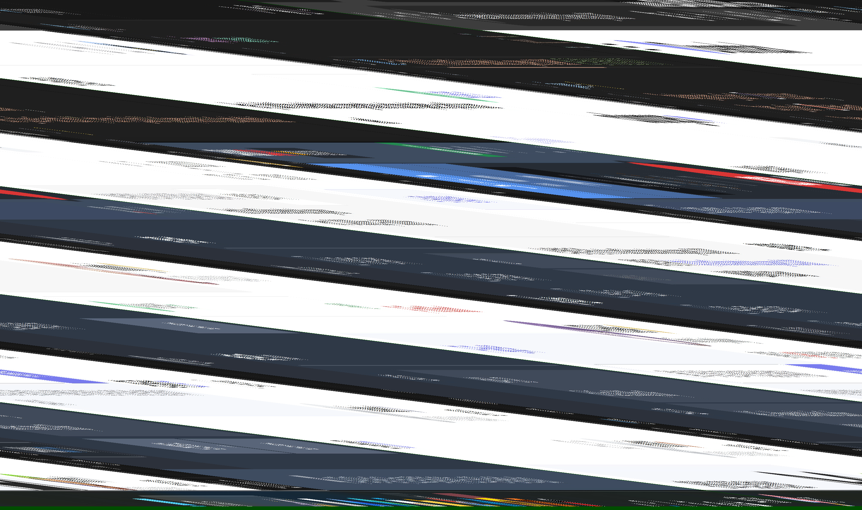
09
P R E S E N T A T I O N
감사합니다!
Notes:
[Sources] - https://dreamhack.io/forum/qna/5854/ - https://nvd.nist.gov/vuln/detail/CVE-2020-28495 - https://security.snyk.io/vuln/SNYK-JS-TOTALJS-1046671

